Slide 1
Reunião
10/05/2024

Slide 2
Metodologias de avaliação em Séries Temporais

Slide 3
Esta semana
Apresentação WCCI:
Powerpoint para a apresentação;
Preparação do “discurso”.
Package:
Terminada a nível de funcionalidade!!!!
Faltam apenas os testes unitários para as classes Block_CV e hv_Block_CV;
Falta terminar a documentação (será terminada depois das experiências, enquanto estivermos a escrever o artigo).
Experiências:
Início do tratamento dos dados reais.

Slide 4
Ponto da Situação – Semana passada
Em desenvolvimento
Quase terminado
Terminado
Python Package
tsvalidation
Time_series_generation.py
tsvalidation
data_generation
Time_series_function.py
validation_methods
Frequency_modulation.py
validation_comparison_metrics.py
utils.py
utils.py
tests.py
data_characteristics.py
pyproject.toml
README.md
_base.py
Weights.py
LICENSE
experiments
data_preprocessing.py
Markov.py
models.py
OOS.py
experiments.ipynb
Prequential.py
CV.py
datasets

Slide 5
Ponto da Situação – Esta semana
Em desenvolvimento
Quase terminado
Terminado
Python Package
tsvalidation
Time_series_generation.py
tsvalidation
data_generation
Time_series_function.py
validation_methods
Frequency_modulation.py
validation_comparison_metrics.py
utils.py
utils.py
tests.py
data_characteristics.py
pyproject.toml
README.md
_base.py
LICENSE
Weights.py
experiments
data_preprocessing.py
Markov.py
OOS.py
models.py
Prequential.py
experiments.ipynb
CV.py
datasets

Slide 6
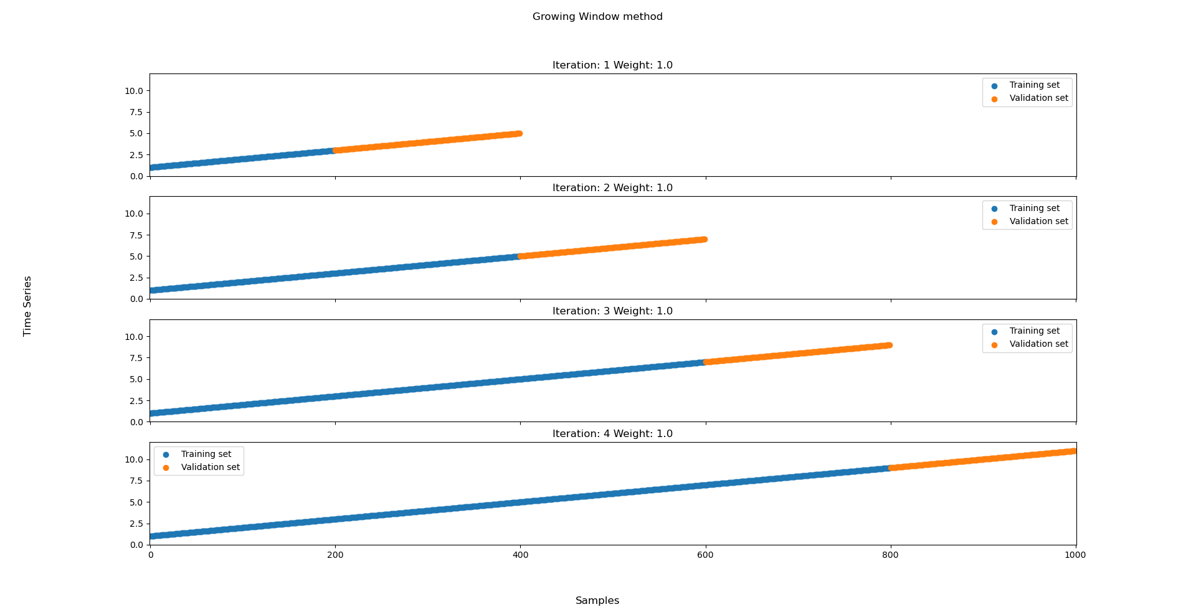
Visualização

Slide 7
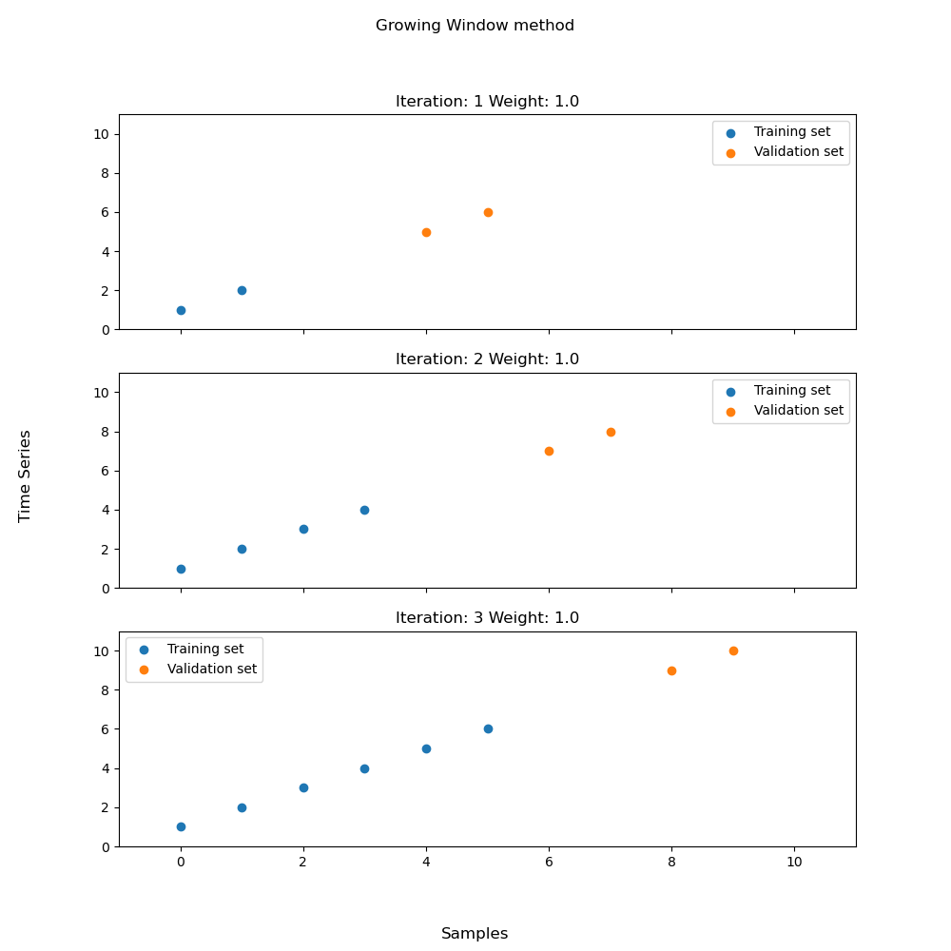
Visualização

Slide 8

Visualização

Slide 9
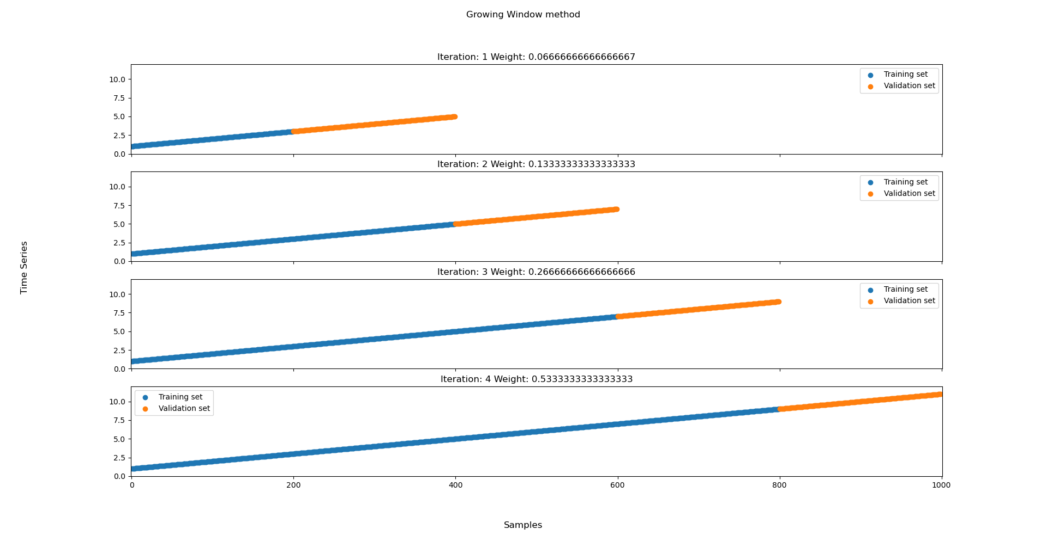
Visualização

Slide 10
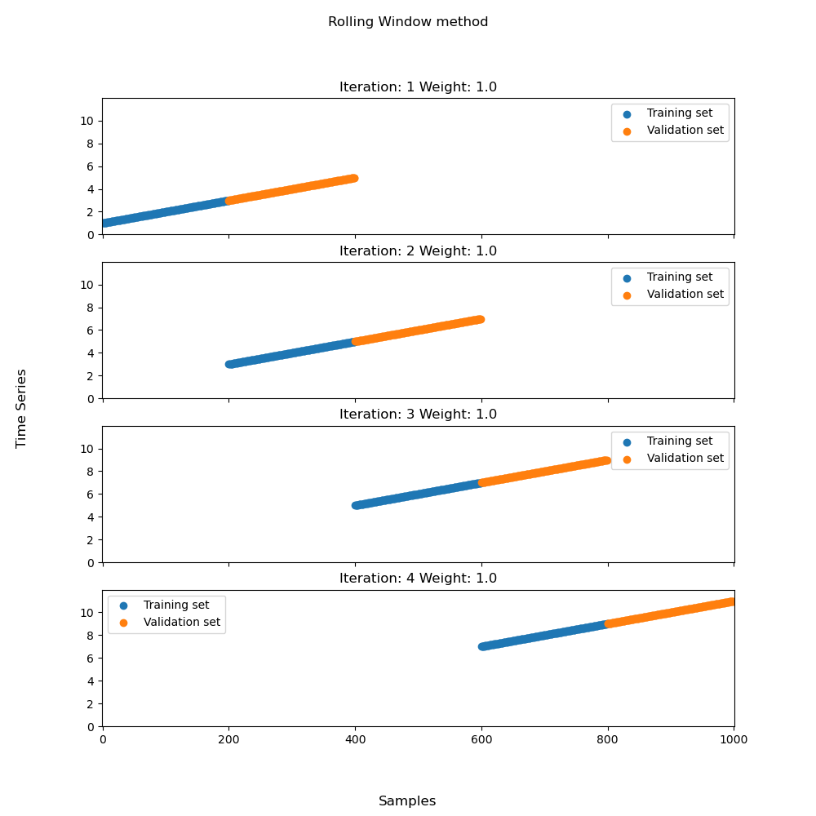
Visualização

Slide 11
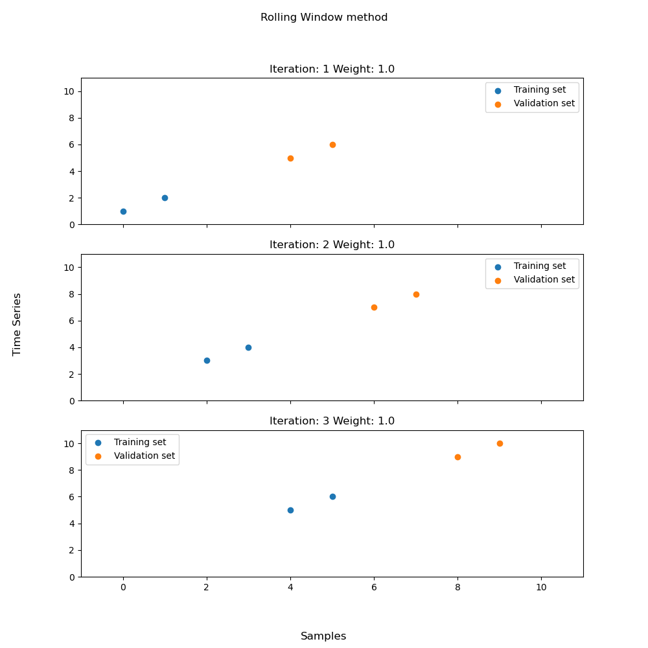
Visualização

Slide 12

Visualização

Slide 13
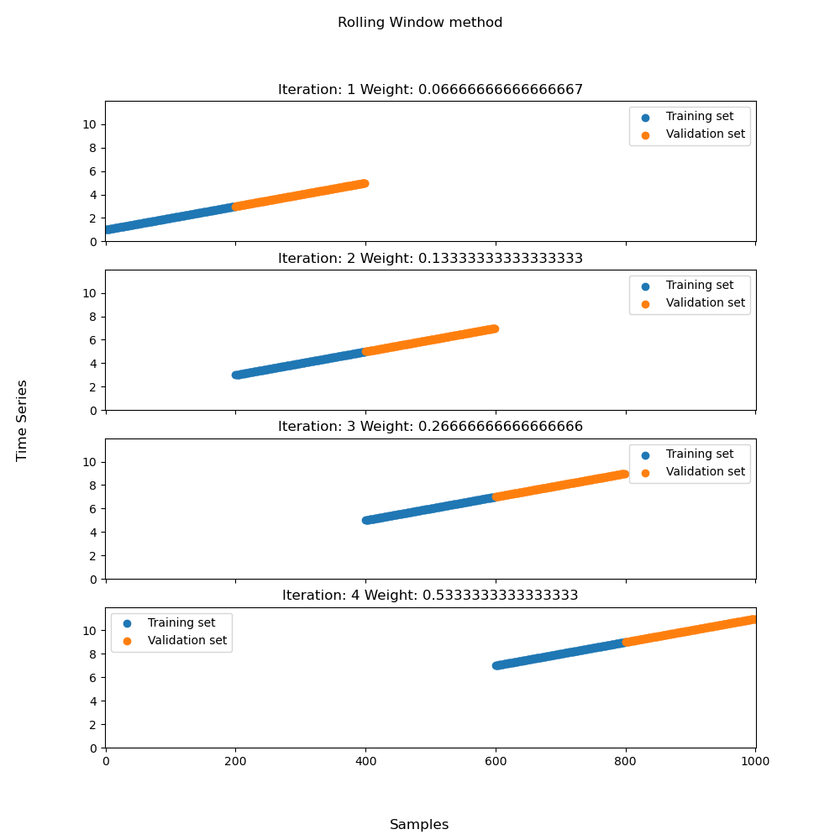
Visualização

Slide 14
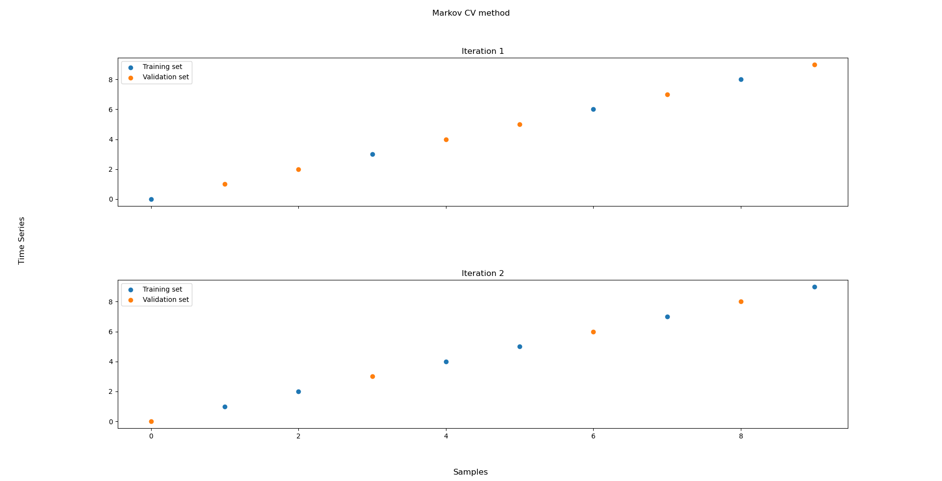
Visualização

Slide 15
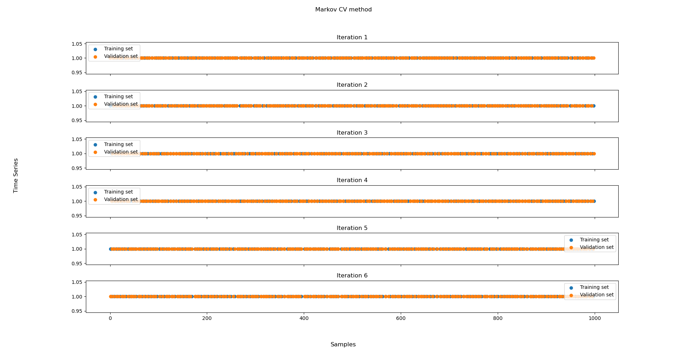
Visualização

Slide 16
Próxima semana…
Tratamento dos dados reais (continuação);
Terminar a configuração da package (mudar o nome, definir todas as dependências);
Início das experiências;
Vídeo do artigo WCCI (gravar).

